Slide 1
Безопасный мир – детям!
Капустина О. Я.
Инструктор физкультуры
МАДОУ д/с «Теремок»
пгт Селенгинск март 2024

Slide 2
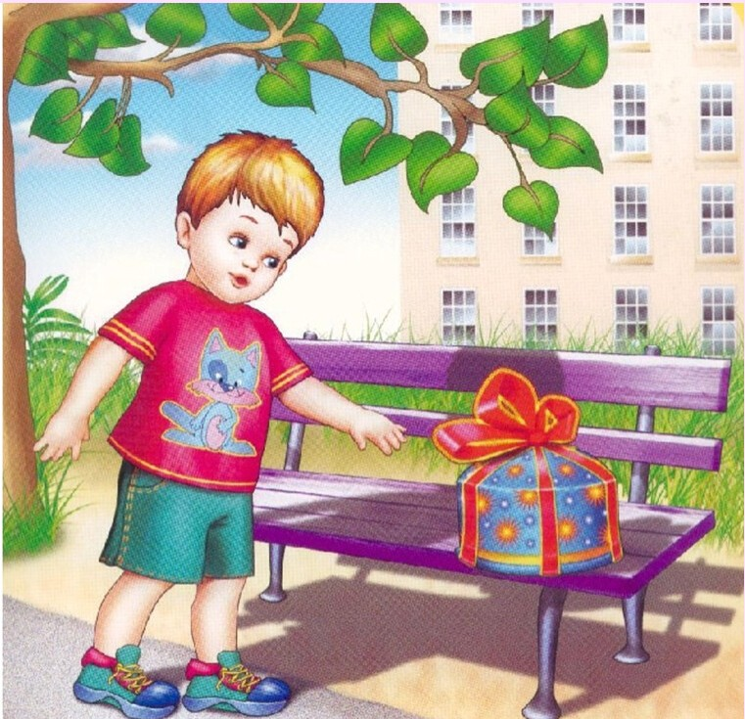
Как поступить?
Не бери,
не двигай и
не открывай
коробки, сумки и
другие емкости,
оставленные без
присмотра!

Slide 3
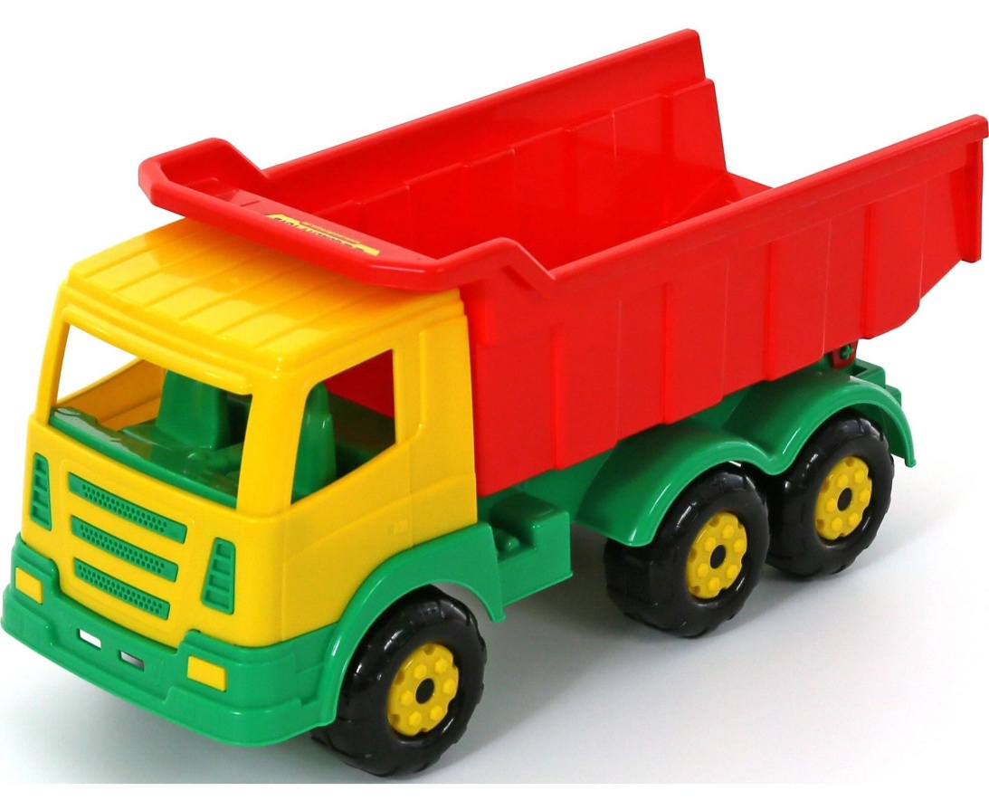
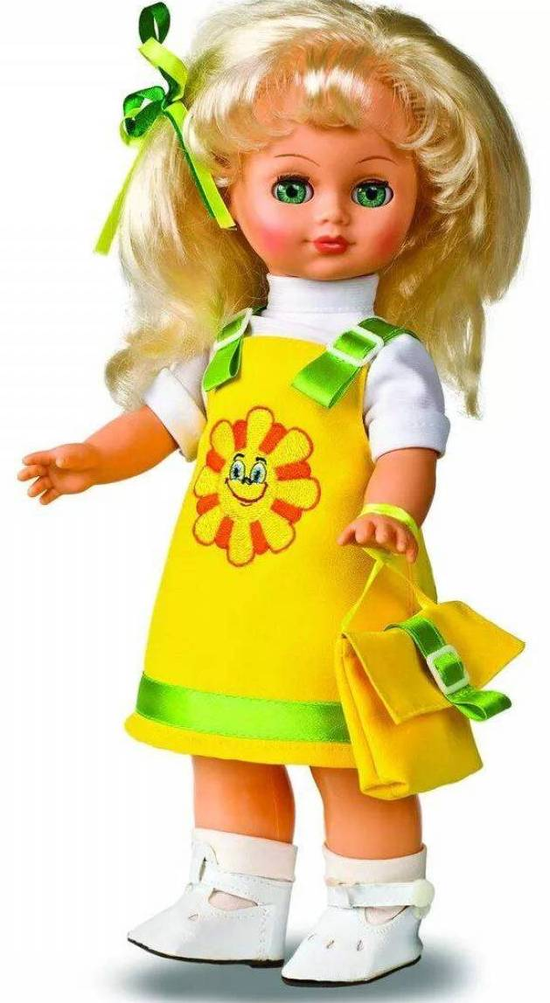

Slide 5
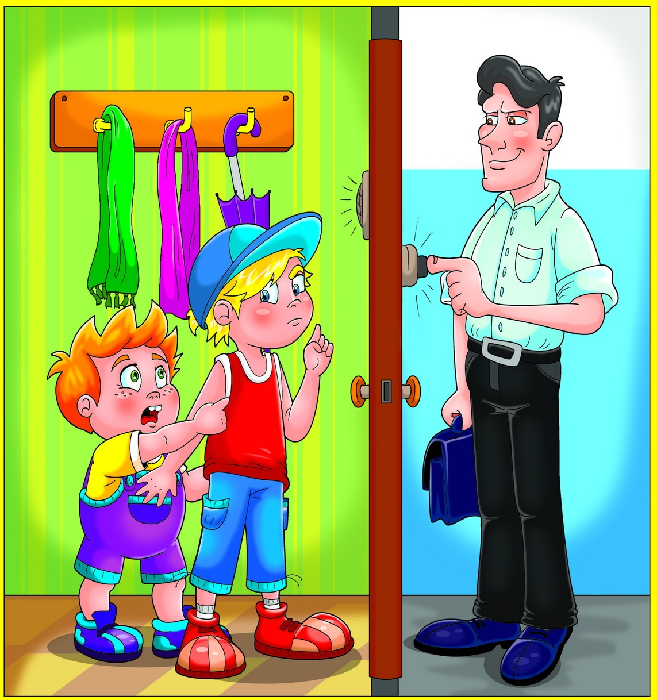

Slide 7
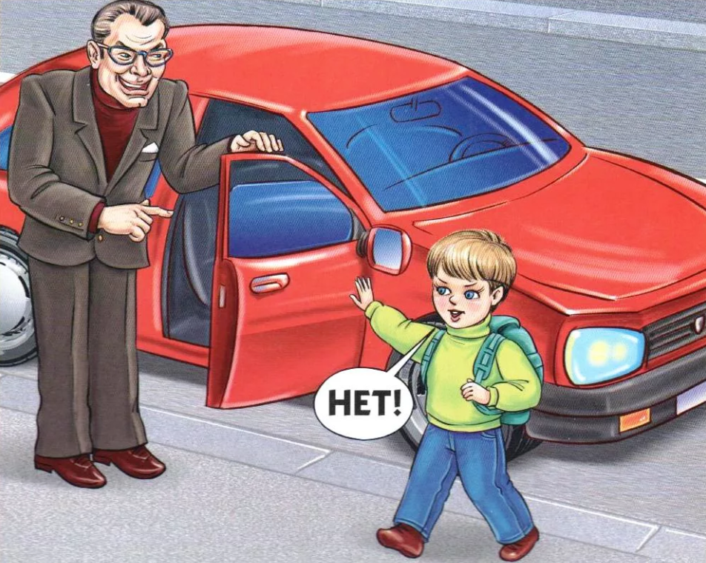

Slide 10
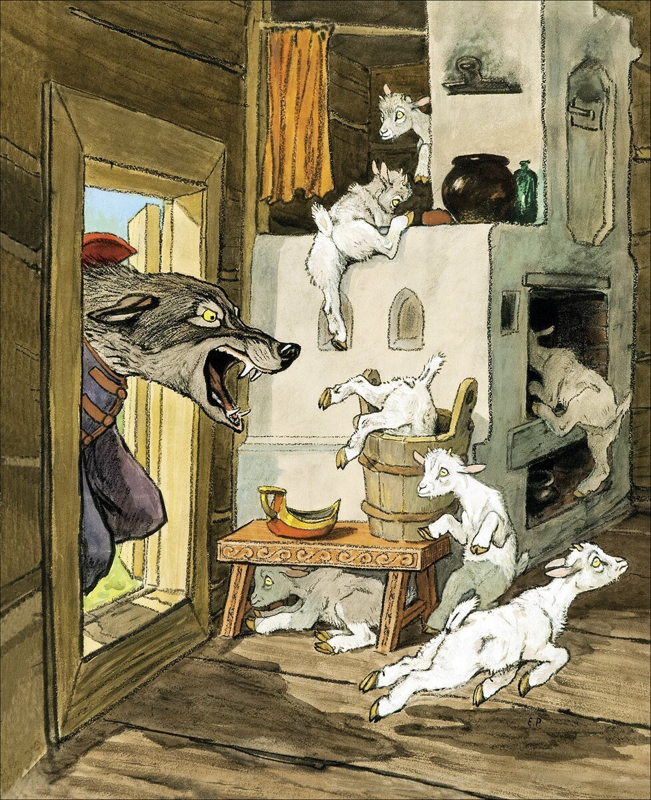

Slide 13
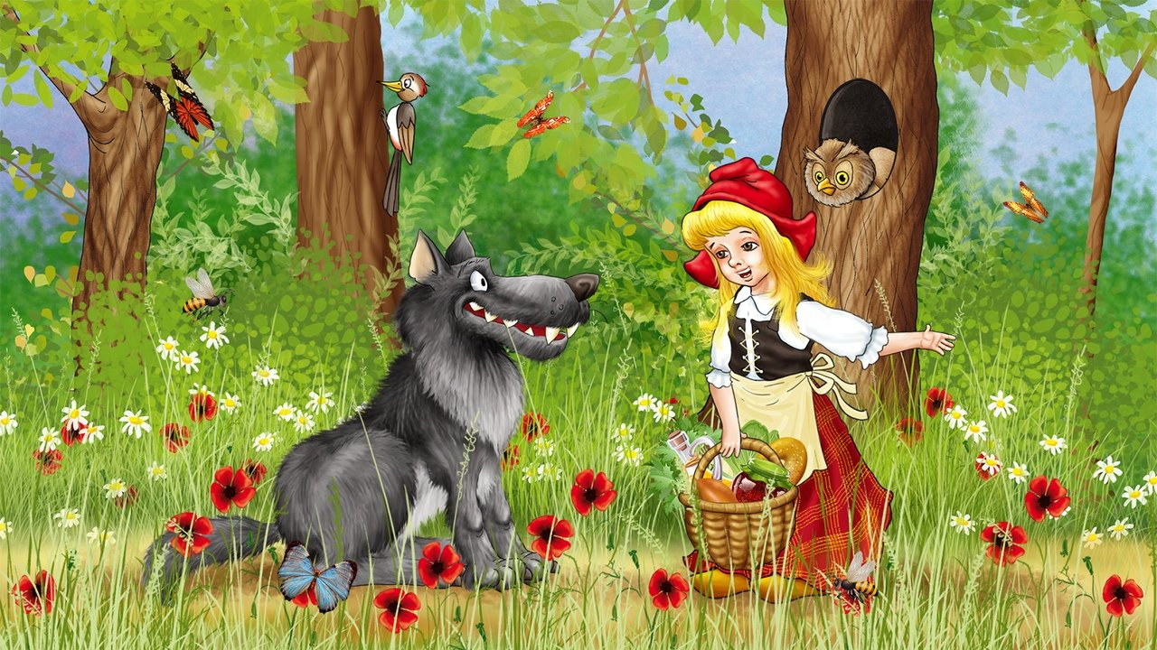

Slide 14
Терроризм – ужас, страх, запугивание
Террористы – это
очень жестокие люди,
которые стараются
запугать и достичь
своих целей с помощью
угроз жизни и здоровью
людей.

